Slide 1

アカデミアにおける
「ハゲタカ問題」について
北海道大学メディア・コミュニケーション研究院 FD研修
2024年12月12日（木）
北海道大学附属図書館 研究支援課・研究支援企画担当
村木麻衣子

Slide 2
目次
「ハゲタカ問題」とは？ … p. 4
遭遇事例 … p. 10
何が問題なのか？ … p. 16
対策：対応？予防？ … p. 19
「ハゲタカ問題」の示すほんとうの問題 … p. 32

Slide 3
「ハゲタカ問題」とは?
発見から現在まで
2008
研究者による最初の報告
2008-
・Beall’s list
・海外で問題に
・調査、訴訟
2018-
・毎日新聞の報道
・日本で問題に
・注意喚起（大学、国）
2020- (COVID19)
・「ハゲタカ」学会が浮上
2022-
・「ハゲタカ」の定義
・曖昧さ、わからなさをふくむ
現在（2024）
・対策、問題のとらえ方の変化
・OA推進

Slide 4
「ハゲタカ問題」とは?
いわゆる「ハゲタカ」
「ハゲタカ 」は”predatory”の日本語訳
すべて通称
「ハゲタカ」ジャーナル/学会/出版社、 “predatory” journal/conference/publisher、粗悪学術誌、悪徳雑誌、怪しいジャーナル、「ハイジャック」ジャーナル/学会/出版社 etc.
典型的とされる特徴
執拗な勧誘メール、粗雑なサイト、極端に早い・不適切な査読/審査、インパクトファクターに似た数値、有名誌に似たロゴや名称
目的は論文掲載料/参加料

Slide 5

「ハゲタカ問題」とは？
オープンアクセスとは
研究成果である論文をだれでも自由に利活用できるように
論文は無料で公開される
オレンジ色の鍵が開いたアイコン
ジャーナル購読料の高騰にともなって登場
増加・しだいに一般的に
日本においても、国際的にも推進 ※
出版にかかる費用の負担などでいくつかの方法がある
セルフアーカイブ（Green OA）
Gold OA
※内閣府 科学技術・イノベーション推進事務局「日本の学術論文等のオープンアクセス政策について」（2024年4月25, 26日）https://www8.cao.go.jp/cstp/oa_houshin_setsumei.pdf

Slide 6









「ハゲタカ問題」とは？
オープンアクセス：セルフアーカイブ
出版社
Accept
査読者
編集者
校正
著者
多くは，出版から
1-2年経過後
著者最終稿
北キャンパス図書室
「午後の講座:オープンアクセスとハゲタカジャーナル」講座資料
http://hdl.handle.net/2115/71762
機関リポジトリHUSCAP

Slide 7
「ハゲタカ問題」とは？
オープンアクセス：Gold OA
出版社
Accept
査読者
編集者
校正
著者
APC : Article Processing Charge
論文掲載料
北キャンパス図書室
「午後の講座:オープンアクセスとハゲタカジャーナル」講座資料
http://hdl.handle.net/2115/71762

Slide 8

「ハゲタカ問題」とは？
「ハゲタカ」ジャーナルはGold OAに便乗
ハゲタカ
出版社
Accept
査読者？
勧誘
不適切，
杜撰な査読
編集者？
「ハゲタカ」ジャーナルは
APCを目当てに投稿を促す
↓
適切な査読を経ていない
研究成果が公開される
校正？
著者
APC : Article Processing Charge
論文掲載料
北キャンパス図書室
「午後の講座:オープンアクセスとハゲタカジャーナル」講座資料
http://hdl.handle.net/2115/71762

Slide 9
「ハゲタカ問題」とは？
高額なAPCの支払い
APC：著者が支払う論文掲載料
APC平均額：約2,000ドル（2020年） ※
「ハゲタカ」ジャーナル上で論文は無料公開
購読に伴う品質チェックは機能しない）
著者のAPC支払いで完結
「ハゲタカ」ジャーナル側の目的は達成
※平田 義郎「大学図書館コンソーシアム連合（JUSTICE）の論文公表実態調査について」
SPARC Japan セミナー2022
https://www.nii.ac.jp/sparc/event/2022/pdf/20230217_8.pdf

Slide 10
遭遇事例
「ハゲタカなのでは…？」
聞いたことがないジャーナルだが？
投稿予定のジャーナルの査読期間が短すぎ、ほとんどアクセプトされているようだ？
博士論文許可申請書の論文が怪しいのでは？
相談者：研究者自身、博士課程学生の指導教員、教務、事務
相談のタイミング
投稿後（アクセプト後、APC支払い前、博士論文の申請時）は問題に発展する可能性

Slide 11
遭遇事例
「引っかかってしまった」
事例1：博士課程学生が投稿、支払い前に確認したいが…
事例2：博士課程学生に投稿を勧めたIF付きジャーナル、実は…
事例3：投稿ジャーナルは出版地不明、罰金の要求、脅しが…
事例4：（適正な）ジャーナルへの支払い手続き中に、偽の出版社からの請求があった
当初は怪しいことに気づかなかった
気づいていない状態で他にもあるかもしれない

Slide 12
遭遇事例
「勝手に…」
自身の論文が著者名とタイトルを変えて転載されていた※1
生成AI捏造論文が自身の名前で掲載されていた※2
ハイジャックジャーナル、クローンジャーナル※3
気づかない間に関わりをもたされていた
気づいていない状態で他にもあるかもしれない
新聞記事はデータベースより閲覧可能（北海道大学内限定） https://www.lib.hokudai.ac.jp/databases/#shinbun
※1「論文盗用：米ハゲタカ誌、全文盗用 著者・タイトルを変更 日本の研究者も被害」
毎日新聞 2021.12.27 東京朝刊
※2「生成ＡＩで日本人の研究者かたり論文捏造か、収入目的の海外サイト「ハゲタカジャーナル」に掲載」読売新聞, 2024.11.20
https://www.yomiuri.co.jp/national/20241120-OYT1T50136/
※3「【注意喚起】札幌医学雑誌を名乗る偽サイトについて」
https://infonavi.sapmed.ac.jp/jpn/news/news-library/5093/

Slide 13
遭遇事例
「疑問を持ちながらも関わってしまった」
研究業績を増やすために投稿 ※1
研究業績を増やすために学会に参加 ※2
博士の学位審査のために必要だった ※3
学生が就職のために必要としていた ※4
共著者の意向を断れなかった ※5
当時はわからなかった、やむをえなかった、利用した
※1「科学の森：ハゲタカ誌対策、大学が苦慮 研究者、業績獲得へ安易に利用」毎日新聞 2021.7.8 東京朝刊
※2「ハゲタカ」国際学会：異分野30人、パリで「学会」同室で発表、参加講師「便利」」
毎日新聞 2019.1.19 大阪朝刊
※3「粗悪学術誌：投稿、教授が圧力 准教授証言 国立大、業績稼ぎ」毎日新聞 2018.9.15 大阪朝刊
※4「粗悪学術誌：九大が対策 国内初 投稿巡り注意喚起」 2018.9.3 西部朝刊
※5 翻訳 : 井出和希, 林和弘, ホーク・フィリップ, 清水智樹 「<翻訳>粗悪な学術誌・学術集会を拡げないために 」https://doi.org/10.18910/91457

Slide 14
遭遇事例
「わからない…」
聞いたことがないジャーナルだがハゲタカでは？
研究者への勧誘メール、投稿料
各種リストに記載がない、判断基準に当てはまらない
複数の大学で相談事例あり
複数の大学でプレスリリースへの掲載あり
「ハゲタカ」と判断した研究者もいる
研究者により判断が分かれ、今もわからない

Slide 15
遭遇事例
「ハゲタカ」掲載論文の調査
博士論文での「ハゲタカ」掲載論文使用調査（2017年医学分野）106本中8本（7.5％） ※1
国内の大学での調査事例：毎日新聞の調査（2018） ※2
→これを契機に各大学で注意喚起
※1 佐藤翔「日本の医学博士論文に潜む7.5％のハゲタカOA」情報の科学と技術, 68巻10号, p.511-512（2018）
https://www.jstage.jst.go.jp/article/jkg/68/10/68_511/_article/-char/ja/
※2 [粗悪学術誌：日本から５０００本 東大や阪大 論文投稿、業績水増しか」
毎日新聞 2018.9.3, 東京朝刊

Slide 16
何が問題なのか？
研究者個人（投稿者）にとっての問題
論文掲載料が返却されない、取消料が発生する
投稿の取り下げ、論文掲載の取り下げに応じてもらえない
二重投稿の恐れがあるため他のジャーナルに投稿できない
「ハゲタカ」に関係した研究を業績にできるか？

Slide 17
何が問題なのか？
研究者個人を越えた問題
論文の引用→研究そのものへ影響 ※
レビュー、プレスリリースでの引用→一般への影響
学位授与、業績評価、人事評価
論文の利用に際しても注意が必要
価値の保証のない学術成果にかける時間と金銭
※佐藤翔「ハゲタカOA 論文の4 割は一度は引用されている」情報の科学と技術 69巻 4号，171-172（2019）https://doi.org/10.18919/jkg.69.4_171

Slide 18
何が問題なのか？
「ハゲタカ」掲載論文の評価
論文の質と掲載先の質は比例するのか？別なのか？
投稿を取り下げ、他ジャーナルの査読を受けた例※
個々の論文そのもの、個別の状況を見る必要
※「粗悪学術誌：論文削除応じず 都立病院の投稿、手数料まで請求」毎日新聞, 2018.10.15, 東京朝刊

Slide 19
対策：対応？予防？
関わってしまった後の対応
掲載料と論文を取り戻し、関わりを絶てるか？
投稿撤回、論文掲載取り下げ
⇒返信がない、応じてもらえない、取消料が請求される、論文は掲載され続ける
解決事例（著作権譲渡契約がポイントに） ※
北大での相談先：所属部局の事務
法律相談…？国内での裁判事例はない
悪質なジャーナルには関わらないことが大事
※「Predator―Predatory Publishingの1例―」日本消化器外科学会雑誌,50巻11号(2017)
https://www.jstage.jst.go.jp/article/jjgs/50/11/50_937/_html/-char/ja

Slide 20
対策：対応？予防？
予防の情報提供
各大学：情報提供、注意喚起
注意が必要な「怪しいジャーナル」（北海道大学）
https://www.lib.hokudai.ac.jp/support/predatory_journals/
日本：懸念、提言
文部科学省 「学術情報流通に係る懸念すべき事例への対応状況アンケートについて」(2021.10.26)
https://www.mext.go.jp/content/20211028-mxt_jyohoka01-000018641_07.pdf
日本学術会議 回答「論文の査読に関する審議について」（2023.9.25）
https://www.scj.go.jp/ja/info/kohyo/pdf/kohyo-25-k353.pdf

Slide 21
対策：対応？予防？
予防について：リスト方式
ウォッチリスト
疑いがあるとされるジャーナル
Beall’s List
Predatory Reports (Cabell’s)
セーフリスト
信頼性が高いとされるデータベース
DOAJ（Directory of Open Access Journals）
COPE（Committee on Publication Ethics）
OASPA（Open Access Scholarly Publisher's Association）
Web of Science：Master Journal List

Slide 22
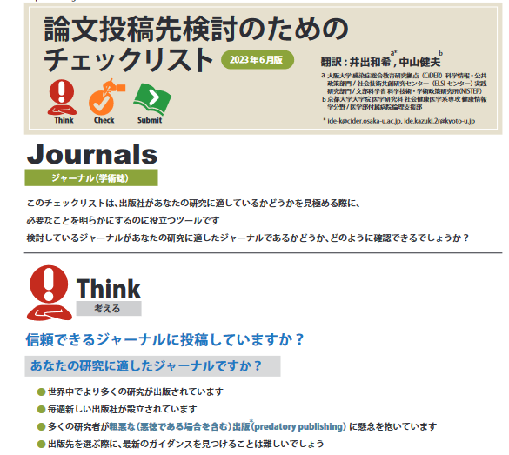
対策：対応？予防？
予防について：チェックリスト
Think,check,submit
https://thinkchecksubmit.org/
（多言語に対応）
PDF版 https://doi.org/10.18910/93181

Slide 23
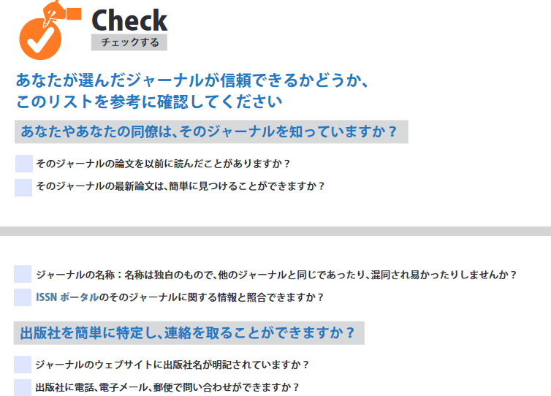
対策：対応？予防？
予防について：チェックリストの観点
あなたやあなたの同僚は、そのジャーナルを知っていますか？
出版社を簡単に特定し、連絡を取ることができますか？
そのジャーナルはどのような形式の査読を採用しているか明確ですか？
論文は専門のサービスで索引づけやアーカイブ化が為されていますか？
どのような費用が請求されるのか明確ですか？
出版社のウェブサイトに著者のためのガイドラインはありますか？
出版社は、業界で認知された取り組み（initiative）のメンバーですか？

Slide 24
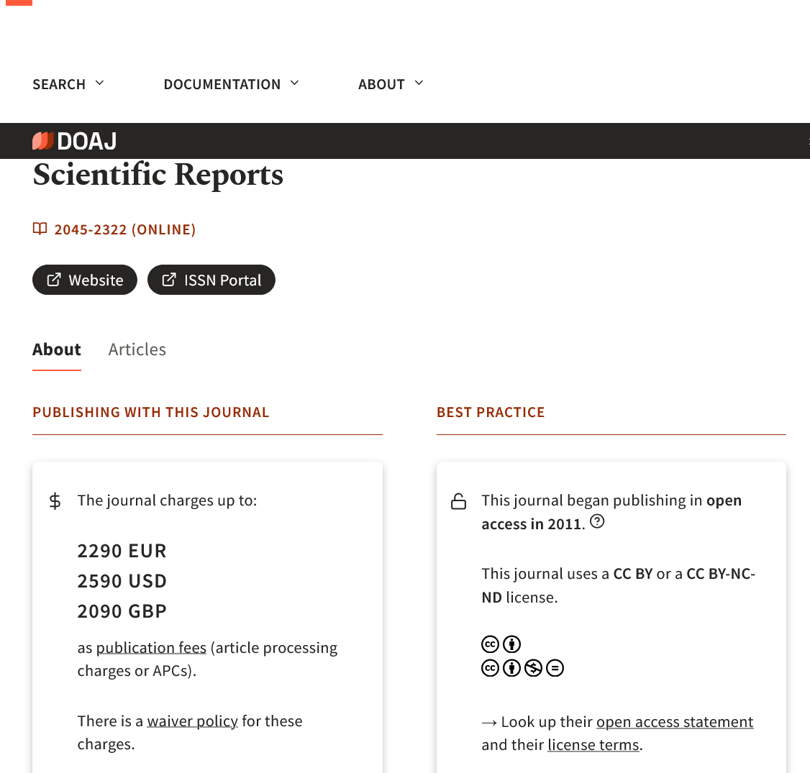
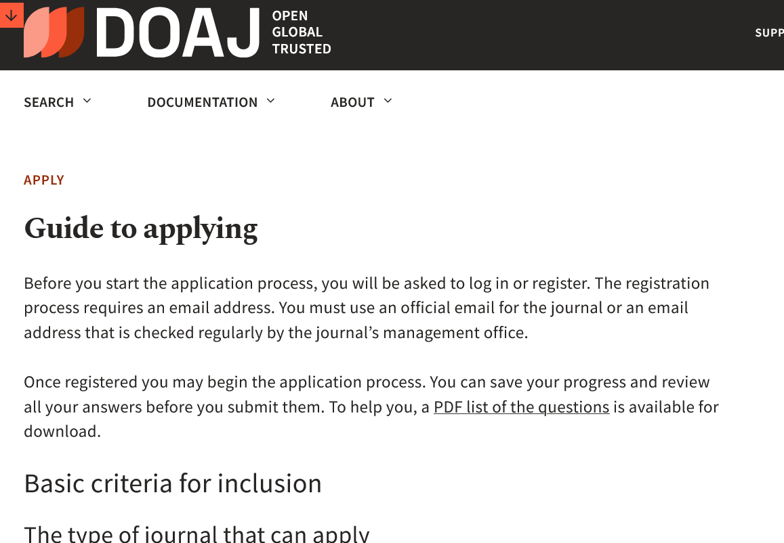
対策：対応？予防？
予防について：セーフリストの観点
DOAJ：オープンアクセスジャーナルのリスト
https://doaj.org/
ジャーナルの特徴が一覧できる
採録に厳しい審査基準

Slide 25
対策：対応？予防？
予防について：リストのゆらぎ
ウォッチリストは判定基準が恣意的になる恐れ
セーフリストから消えたジャーナル
ウォッチリスト、セーフリスト両方に掲載
創刊後間もないジャーナルの情報はない
プレダトリージャーナル判定リストの実態調査 ※
「ハゲタカ」(predatory)の判定理由、評価・判定の難しさ
商用の判定データベースの杜撰さ、品質確認の難しさ
※井出和希, 林和弘, 小柴等「プレダトリージャーナル判定リストの実態調査」 NISTEP RESEARCH MATERIAL. 2023: No.326
https://doi.org/10.15108/rm326

Slide 26
対策：対応？予防？
改めて「ハゲタカ」とは？学術誌の質は動的
査読のある「ハゲタカ」誌？
「ハゲタカ」の評価が変わったジャーナル
質の低いジャーナル/学会/出版社を育てる
人により「ハゲタカ」で何を指すか異なる
「ハゲタカ」（Predatory）の言葉を使用する問題
佐藤翔「オープンサイエンス時代の論文出版の動向 Vol.2 : 「ハゲタカ雑誌」の定義とグラデーション」 | ターンイットイン ブログ 2022年6月1日 https://www.turnitin.jp/blog/the-definition-and-spectrum-of-predatory-journals

Slide 27
対策：対応？予防？
「ハゲタカ」の定義：Natureでは
（定義は機械翻訳による）
学問を犠牲にして金銭的な私利を優先する
特徴
虚偽または誤解を招く情報
編集および出版のベストプラクティスからの逸脱
透明性の欠如
攻撃的で無差別な勧誘
「Predatory」(ハゲタカ)の言葉は限界がある
（定義は機械翻訳による）
Agnes Grudniewicz et al. Predatory journals: no definition, no defence, Nature 576, 210-212 (2019) https://doi.org/10.1038/d41586-019-03759-y

Slide 28
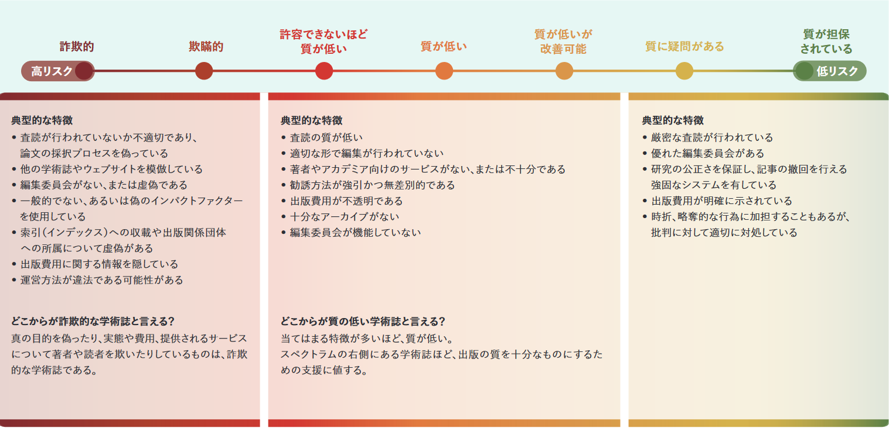
対策：対応？予防？
ハゲタカの定義：IAPでは
学術誌に関する略奪的行為のスペクトラム
翻訳 : 井出和希, 林和弘, ホーク・フィリップ, 清水智樹 「<翻訳>粗悪な学術誌・学術集会を拡げないために 」https://doi.org/10.18910/91457
（原著 : InterAcademy Partnership, Combatting Predatory Academic Journals and Conferences (Summary Report in English), InterAcademy Partnership, 2022. https://www.interacademies.org/project/predatorypublishing）

Slide 29
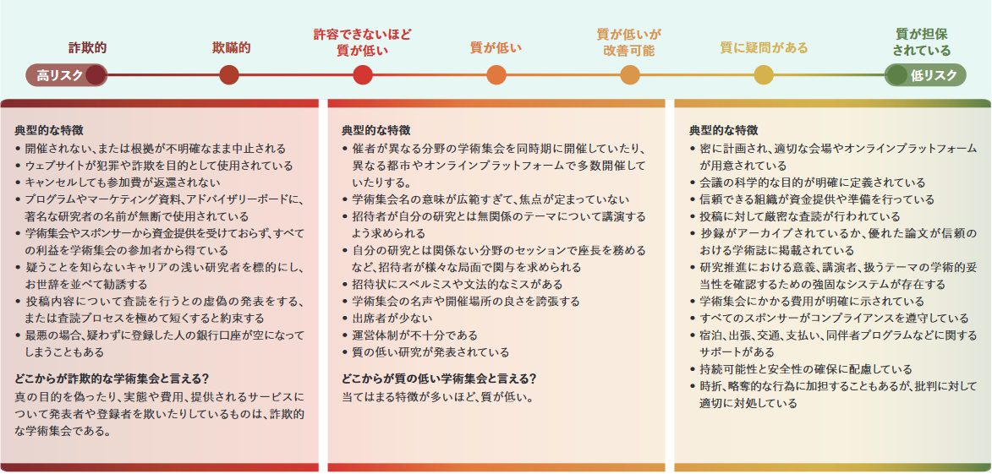
対策：対応？予防？
ハゲタカの定義：IAPでは
学術集会に関する略奪的行為のスペクトラム
翻訳 : 井出和希, 林和弘, ホーク・フィリップ, 清水智樹 「<翻訳>粗悪な学術誌・学術集会を拡げないために 」https://doi.org/10.18910/91457
（原著 : InterAcademy Partnership, Combatting Predatory Academic Journals and Conferences (Summary Report in English), InterAcademy Partnership, 2022. https://www.interacademies.org/project/predatorypublishing）

Slide 30
対策：対応？予防？
ハゲタカの定義：IAPの学術誌スペクトラム
良し悪し、〇×といった判断はできない
リスクはスペクトラム（グラデーション）でとらえる
↓「粗悪な学術誌・学術集会を拡げないために（増補版）」
（https://doi.org/10.18910/91457）をもとにデザイン・作成された資料
井出和希, 中山健夫「その学術誌、大丈夫？」 https://doi.org/10.18910/94925

Slide 31
対策：対応？予防？
対策の考えかたを変える
100％有効な対策はない
勧誘メールを信じ込まず、主体的に判断
リストは判定結果ではなく、判定基準を参考にする
個々のジャーナル/学会/出版社について、どんな問題点があるのか、判断の過程を言語化する
研究者、関係者とコミュニケーションをとる
（特に博士課程学生）指導教員との相談で投稿先を選ぶ
「ハゲタカ」「Predatory」による問題の不可視化
井出和希「学術誌・データのオープン化、質、逃れられない曖昧さと実践的アプローチ」2024年11月08日（金）研究大学コンソーシアム（RUC）連続セミナー資料
https://doi.org/10.18910/98413

Slide 32
「ハゲタカ問題」の示すほんとうの問題
研究者をとりまく状況
多忙
任期つきのポスト
博士学位論文の要件
限られた時間での成果発表への過大なプレッシャー、切実さ
Publish or Perish

Slide 33
「ハゲタカ問題」の示すほんとうの問題
学術成果発表・研究評価の問題
過度に商業化された学術雑誌
高額な購読料、掲載料
査読への信頼のゆらぎ
査読は機能しているか、必要か
数値での研究評価
論文数、発表数、引用数
次々と指摘される問題
ペーパーミル ※1、査読ミル ※2 など
※1 「ペーパーミルによる論文捏造の規模はどのくらい？」Natureダイジェスト, Vol.21 No.2 https://doi.org/10.1038/ndigest.2024.240222
（原著：https://doi.org/10.1038/d41586-021-00733-5）
※2 佐藤翔「新たなる脅威「査読工場（review mill）」 」 JPCOARウェブマガジン, 2024年9月24日
https://www.magazine.jpcoar.org/news/80ba13b1-ab85-4917-9040-00a47fabc330

Slide 34
「ハゲタカ問題」の示すほんとうの問題
根本の問題に対して
学術成果の発表・流通のあり方
オープン査読、プレプリント、研究データの公開、
ダイヤモンドオープンアクセス…
研究評価の枠組みの改革
サンフランシスコ宣言（DORA）
https://sfdora.org/read/read-the-declaration-japanese/
学術成果発表・研究評価の状況は動いている

Slide 35
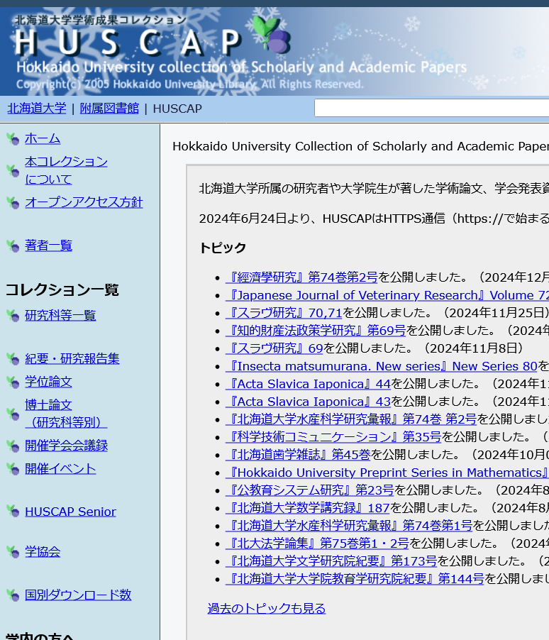
最後に
学術論文等の即時オープンアクセス義務化
公的助成・R7年度新規公募分より
詳しくはhttps://www.lib.hokudai.ac.jp/support/immediate_open_access
北大のオープンアクセス支援
・HUSCAPでのセルフアーカイブ
https://eprints.lib.hokudai.ac.jp/dspace/staff/
お問い合わせは HUSCAP[at]lib.hokudai.ac.jp
・オープンアクセス論文投稿支援
https://www.lib.hokudai.ac.jp/support/apc/

